Slide 1

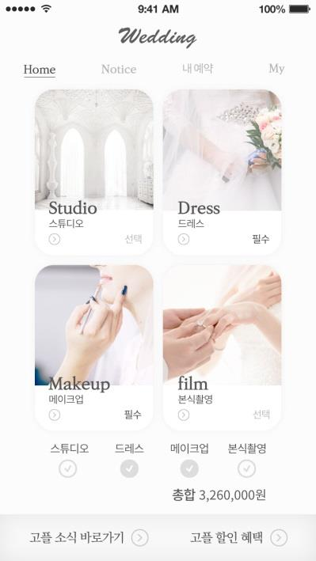
고플 AI-웨딩 플래너
App storyboard_1.6
웨딩 플래너가 내 손안에
Ver. 1.6

Slide 2
참고사항
기획
- 해당문서의 저작권은 ㈜Global humanism에 있으며 당사와 App 제작이외의 목적으로 사용 이외의 사용은 불가합니다.
- 기획의 경우 실제 희망하시는 기획단계의 기능에 따라 차이가 날 수 있으며 기획에 명시되어 있는 API 사용은 제공업체의
사정에 따라 구현이 불가할 수 있습니다.
디자인
- 현재 기획안은 디자인이 포함되지 않은 레이아웃만 잡힌 기획안으로 실제 디자인은 계약 후
시안을 보내 드리고 있으며 희망하시는 디자인이 혹은 별도로 귀사에서 디자인을 해서 주실 경우
앱에 입힐 수 있도록 가이드라인을 제시해 드리므로 디자인 작업시에 꼭 사전에 연락을 주시기 바랍니다.
(앱의 경우 기기별로 디자인 사이즈가 다르므로 규격에 맞게 디자인을 넣어야 합니다.)
2

Slide 3
App 실행화면
로그인
-SNS 로그인/카카오톡,네이버,페이스북
-아이디찾기/비밀번호 찾기
어플 로고
-회원가입
카카오톡 로그인
네이버 로그인
페이스북 로그인
고플-AI 웨딩플래너_스토리보드_1.6 3

Slide 4
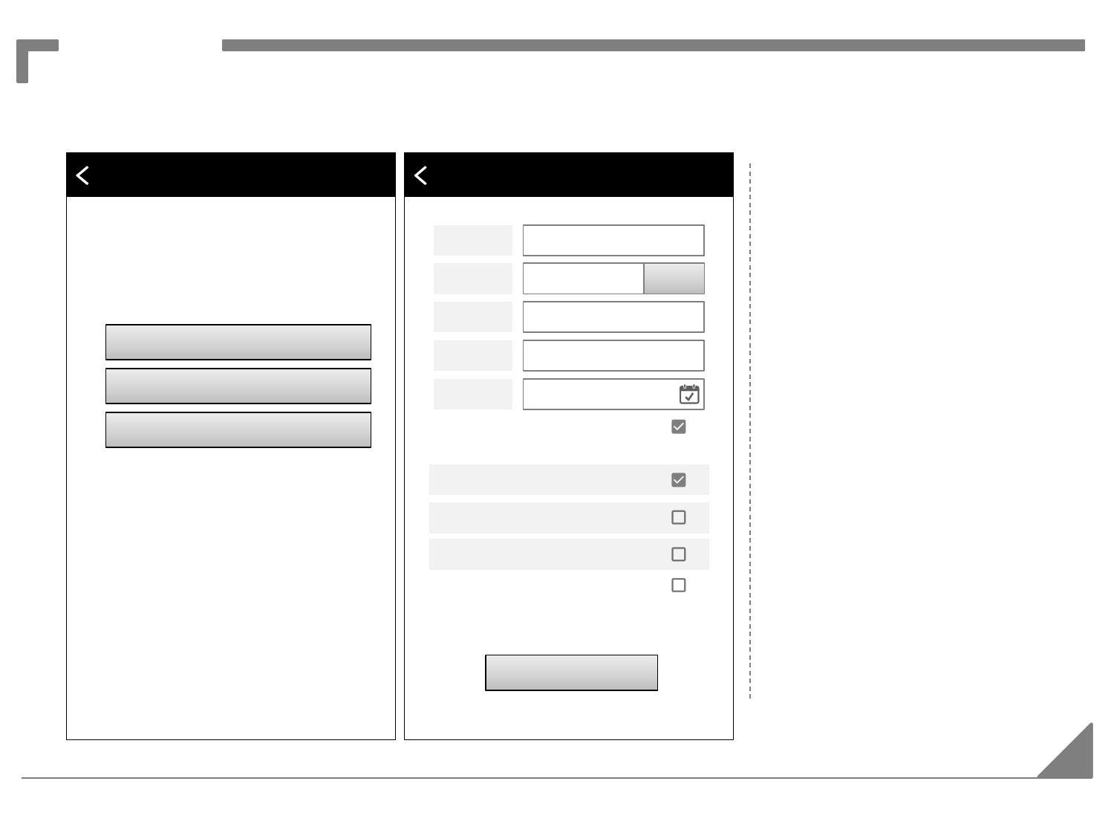
App 실행화면
회원가입
결혼예정일 미정
모두 동의
회원가입
회원가입
-SNS 로그인/카카오톡,네이버,페이스북 로그인 후 추가
이름
정보 받기
전화번호
인증번호
전송
-회원가입
인증번호
- 추천인 코드는 마이페이지에서 최초 1회만 생성 가능
카카오톡 회원가입
추천인 코드
네이버 회원가입
결혼 예정일
날짜를 선택해 주세요.
페이스북 회원가입
서비스 이용약관
개인정보 처리 취급 방침
위치기반 서비스 동의서
가입 완료
고플-AI 웨딩플래너_스토리보드_1.6 4

Slide 5




App 실행화면
스튜디오 드레스
메이크업 본식 스냅
선택 합계
고플-AI 웨딩플래너
스튜디오 드레스
메이크업 본식 스냅
선택 합계
고플-AI 웨딩플래너
계약
홈
2
선택
필수
옵션선택
선택
필수
1.스튜디오, 드레스, 메이크업, 본식 스냅
선택 페이지
(드레스, 메이크업은 필수선택 사항)
필수사항을 선택하지 않았을 때 팝업창
드레스,메이크업은 필수 선택사항 입니다.
확인
드레스 업체는 무조건 3개 선택,
나머지 3개 카테고리는 무조건 1개만 선택가능
웨딩플래너 동행서비스 (200,000원)
웨딩홀 섭외요청 (무료)
안내문구
필수
선택
필수
선택
<계약진행>
완료 후 3일 이내에 결제 미완료시
계약이 진행되지 않을 수 있습니다.
-선택 옵션 내 예약에서 확인 가능
2. 선택업체 썸네일 표시
3. 선택업체 계약하기 – 계약페이지 이동
- 계약 완료 상태일때 완료 페이지 이동
1
4
취소
확인
스
드
메
본
합계 0,000,000원
4. 합계 비용은 최소 2개 이상 선택 시에만 노출.
- 1개 업체만 선택 시에는 비용 노출 안됨.
스
드
메
본
합계 0,000,000원
리허설 촬영
진행
미진행
결제 총액 : 0,000,000원
이 견적으로 계약하기!
은행명 : 00은행
예금주 : ㈜000000
계좌번호 : 2313-123123-123123
5. 고플 소식 리스트 표시
- 고플할인 혜택도 동일한 형식으로
허니문 카테고리 내용 출력
3
이 견적으로 계약하기!
고플소식
5
고플 소식
계약하기
취소
고플할인혜택
고플 할인 혜택
홈 고플 소식 고플할인 혜택 예약/찜 마이페이지
홈 고플 소식 고플할인 혜택 예약/찜 마이페이지
고플-AI 웨딩플래너_스토리보드_1.6 5

Slide 6
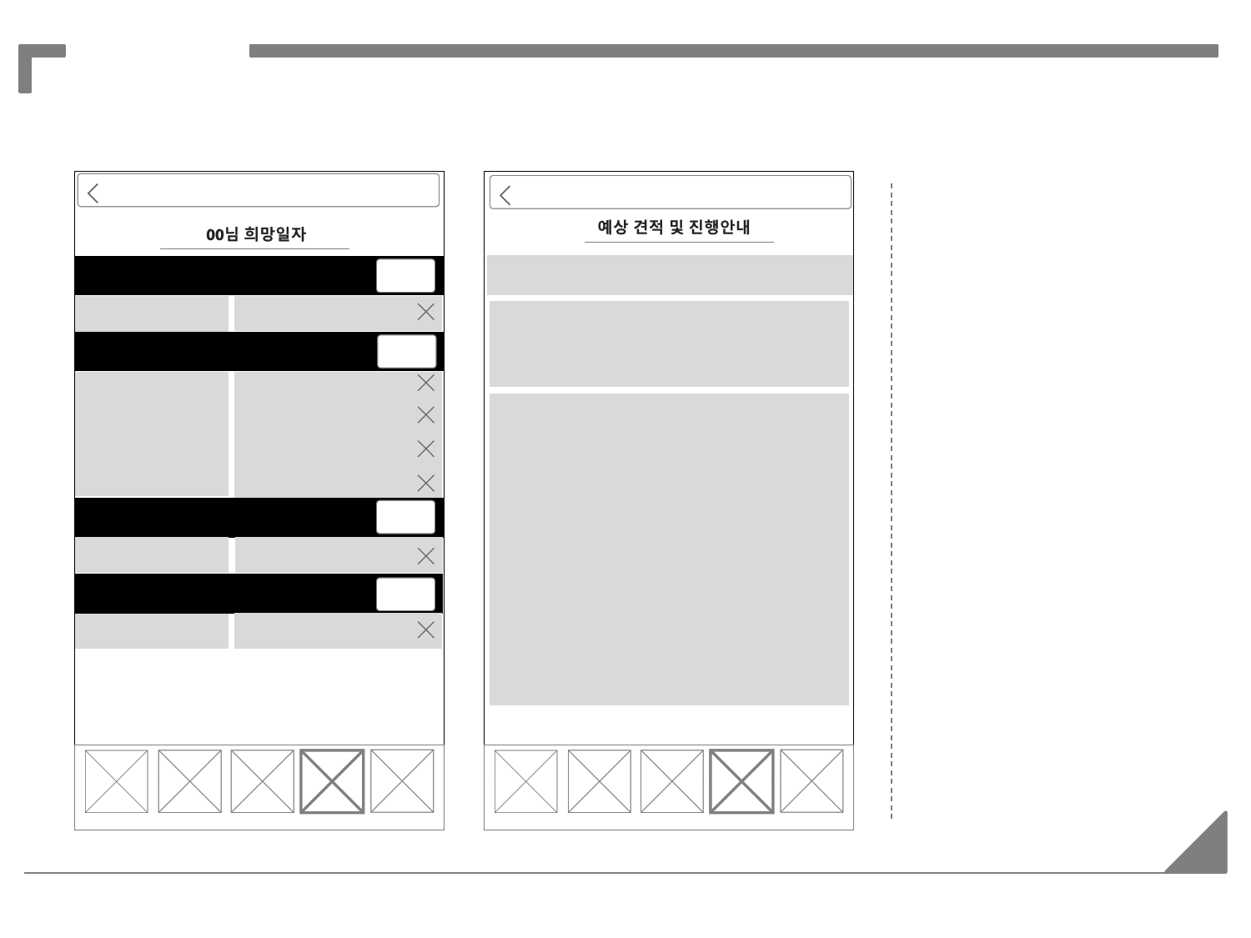
App 실행화면
스튜디오 드레스
메이크업 본식 스냅
선택 합계
고플-AI 웨딩플래너
스튜디오 드레스
메이크업 본식 스냅
선택 합계
계약
고플-AI 웨딩플래너
계약
홈
계약신청
계약완료
선택
필수
선택
필수
-드레스는 무조건 3개를 선택해야 하며
3개중 최소가를 총액에 표시하고 나머지
가격은 견적보기에서 + 되는 금액만 표시
옵션선택
옵션
웨딩플래너 동행서비스 (200,000원)
웨딩홀 섭외 (무료)
웨딩홀 섭외 (무료)
결제 총액 : 0,000,000원
1.신청하기 버튼 클릭 시 Alert 창
해당 내용으로 신청하시겠습니까?
확인/취소 버튼
결제 총액 : 0,000,000원
메이크업
필수
선택
**메이크업
필수
선택
-신청하면 관리자 페이지에서
신청내역 확인
메이크업
**메이크업
드레스
드레스
A업체
B업체(+200,000원)
C업체(+150,000원)
-결제는 계좌이체
A업체
B업체(+200,000원)
C업체(+150,000원)
-관리자가 결제내역 확인해서 관리자 페이지에서 최종승인 후 계약완료
안내문구
메
본
합계 0,000,000원
메
본
합계 0,000,000원
안내문구-관리자에서 수정가능
안내문구
은행명 : 00은행
예금주 : ㈜000000
계좌번호 : 2313-123123-123123
주례 본식 2달전 전문 MC 2달전
폐백음식 1달전 웨딩연주 2달전
DVD영상 계약과 함께 한복, 예복 촬영 2달전
촬영맞춤할 경우 특별한 대여서비스존재
허니문 스드메계약과 함께
청첩장-두달전, 웨딩카-1달전, 예단-1달전
가전가구-3달전, 예물-촬영전 준비할 경우
서비스로 티아라 및 밴드등 액세서리 대여서비스
이 견적으로 계약하기!
이 견적으로 계약하기!
고플 소식
은행명 : 00은행
예금주 : ㈜000000
계좌번호 : 2313-123123-123123
고플 소식
1
신청하기
취소
고플-AI 웨딩플래너_스토리보드_1.6 6

Slide 7
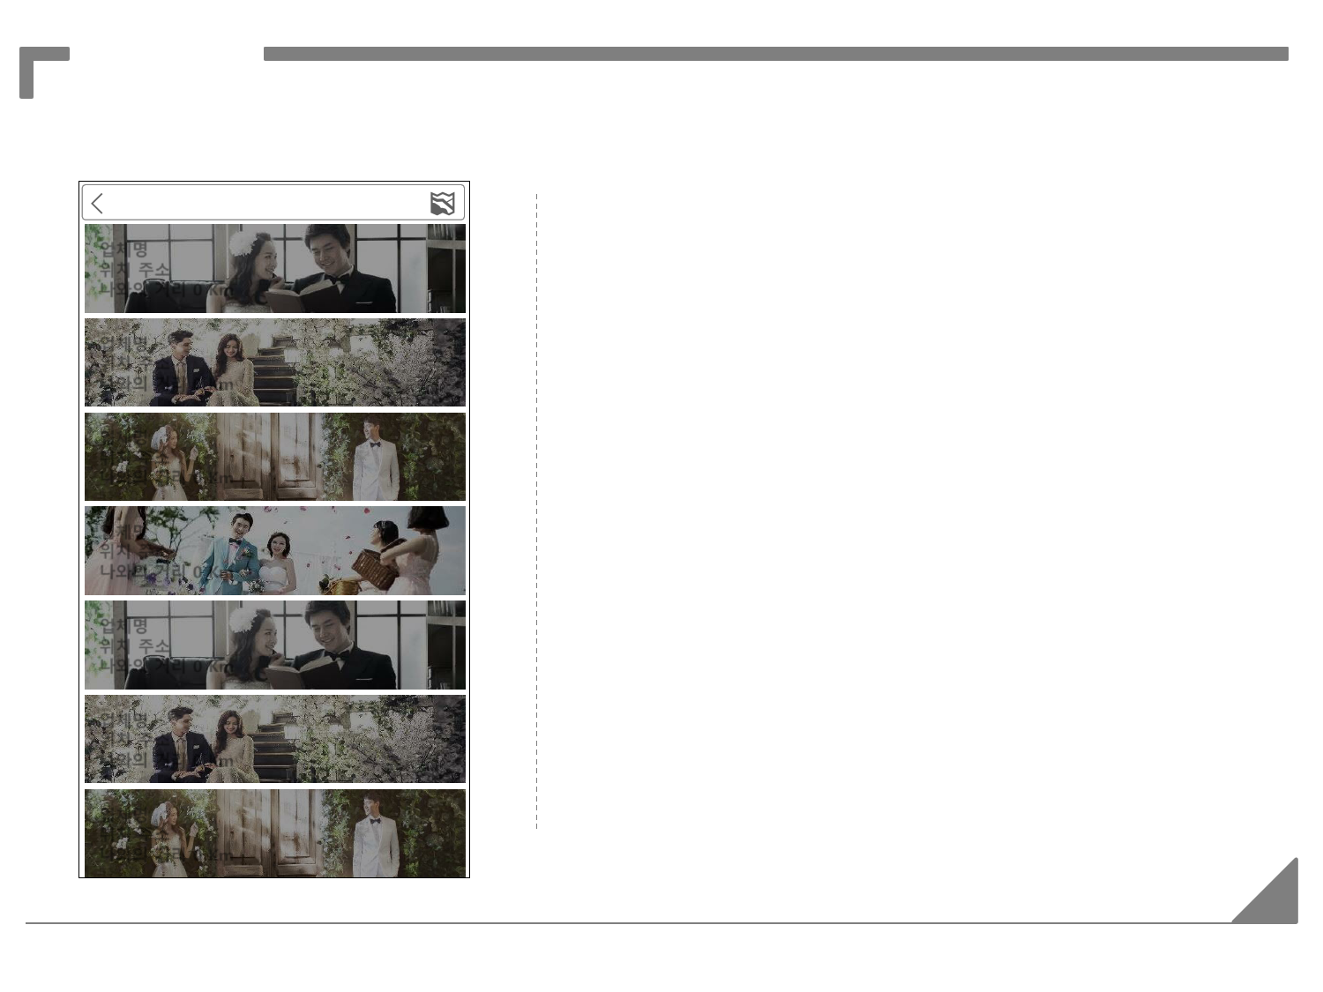




App 실행화면
1
고플-AI 웨딩플래너
업체 검색
업체 선택 페이지
전체
스튜디오
드레스
본식
-스튜디오, 드레스, 메이크업, 본식스냅 형식 동일
2
1.지도로 보기
업체명
위치 주소
나와의 거리 0Km
2.업체 목록 클릭 시 해당업체 상세페이지로 이동
업체명
위치 주소
나와의 거리 0Km
업체명
위치 주소
나와의 거리 0Km
고플-AI 웨딩플래너_스토리보드_1.6 7

Slide 8
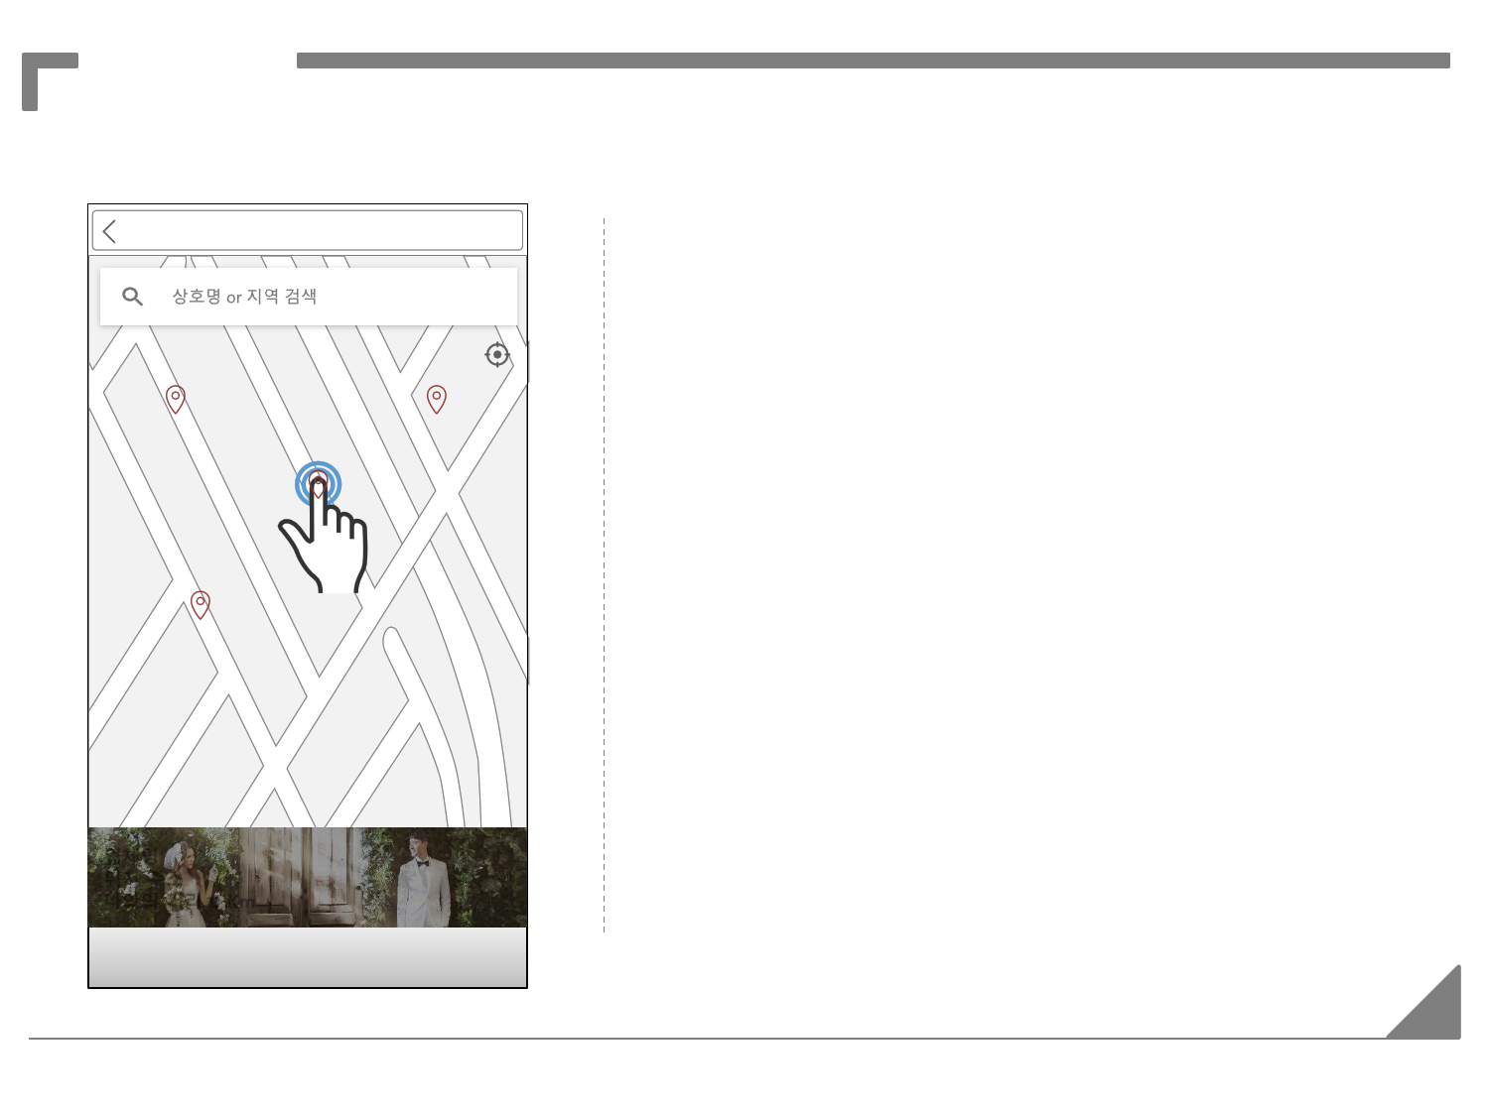
App 실행화면
업체명
위치 주소
나와의 거리 0 Km
스튜디오 검색어
지도로 보기
업체 선택 지도 페이지
-스튜디오, 드레스, 메이크업, 본식 스냅 형식 동일
1.자세히 보기 클릭 시 해당 업체 상세페이지로 이동
1 자세히 보기
고플-AI 웨딩플래너_스토리보드_1.6 8

Slide 9
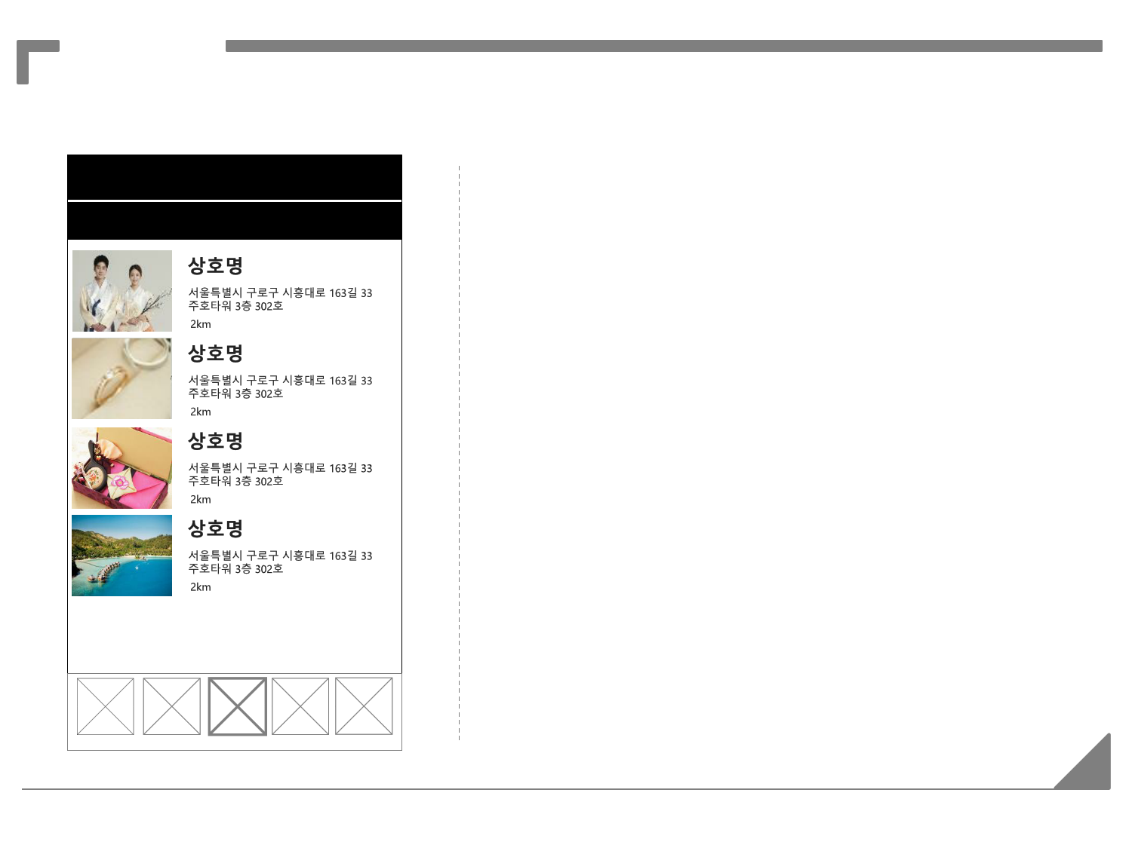
App 실행화면
상호명
상호명
업체 상세화면
후기 343
정보
찜, 공유
찜 클릭 시 색깔 채우기 강조
예약/찜 내역에서 확인 가능
업체 정보
GH 허니문
3
업체소개
2. 선택한 업체 기준으로 견적표시
선택하기 누르면 취소하기로 변경
최고관리자에서 승인하면 스케줄 예약하기로 변경
예약하기버튼 활성화 시 스케줄 예약페이지로 이동
관리자가 승인 시 이용자에게 푸시알림 전송
GLOBAL 메이크업
1
영업시간
월~금/AM 10 :00 ~ PM 19 : 00
서울 금천구
주소
서울 금천구 가산동 371-50
에이스하이엔드타워 3차 803-1호
3. 텍스트 형식
4
지도
후기 343
정보
WWW.GLOBALHUMANISM.KR
4. 클릭하면 지도로 위치 표시
홈페이지
업체 정보
방문안내
방문방문방문
-스튜디오, 드레스, 메이크업, 본식 스냅 형식 동일
GLOBAL 메이크업
기타사항
기타기타기타
업체소개
전화문의
2
선택하기
전화문의
선택하기
고플-AI 웨딩플래너_스토리보드_1.6 9

Slide 10
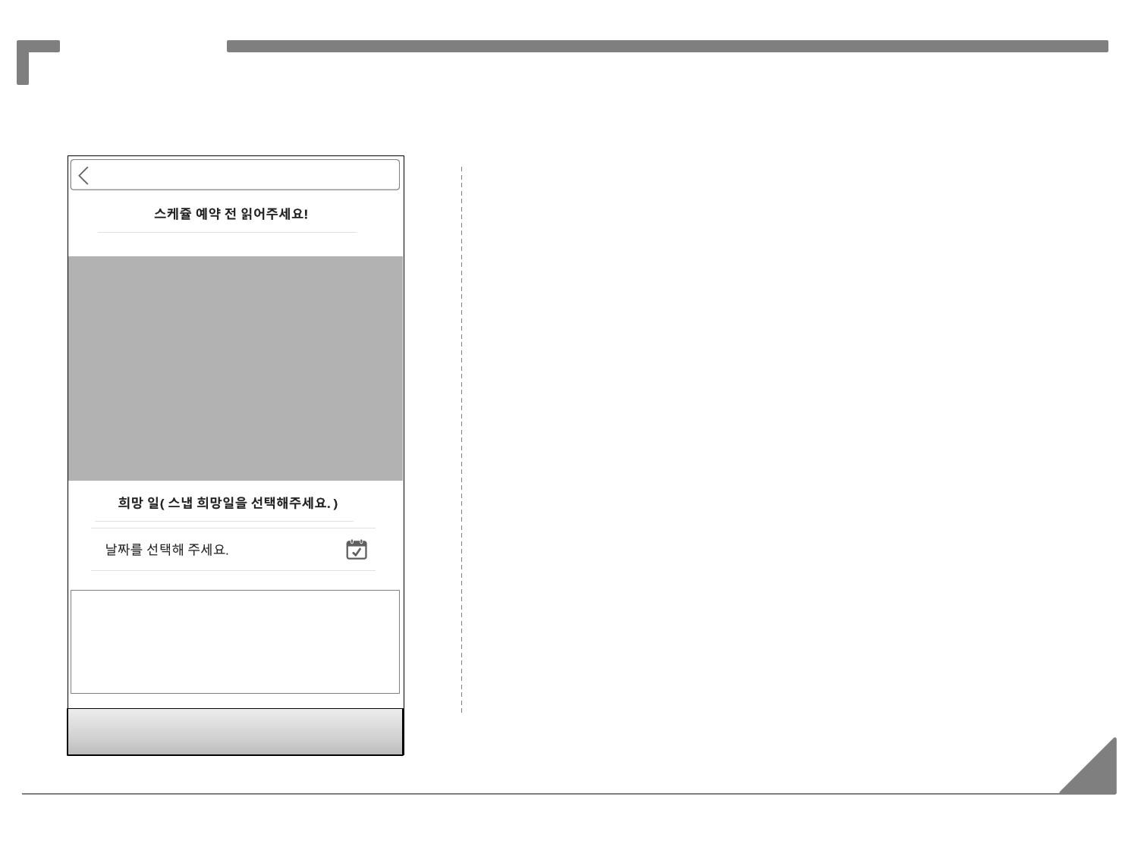
App 실행화면
예약 완료
상호명(스튜디오/본식)
상호명(메이크업/드레스)
스케줄 예약
-스튜디오,, 본식 스냅 형식 동일
1.예약 전 필독 사항 (업체 관리자p에서 작성)
자유롭게 작성
-스케줄 선택 캘린더 형식
1
3.텍스트 입력란
2. 시간 설정 시 30분 간격으로 설정가능
3. 리허설, 본식 중복 선택 가능하며
리허설 진행 여부에 따라 선택 가능.
3
리허설
본식
희망일(촬영날짜를 선택해주세요.)
희망일(촬영날짜를 선택해주세요.)
2
시간을 선택해 주세요.
시간을 선택해 주세요.
추가로 희망하는 부분이 있으면 적어주세요!
추가로 희망하는 부분이 있으면 적어주세요!
예약 완료
고플-AI 웨딩플래너_스토리보드_1.6 10

Slide 11
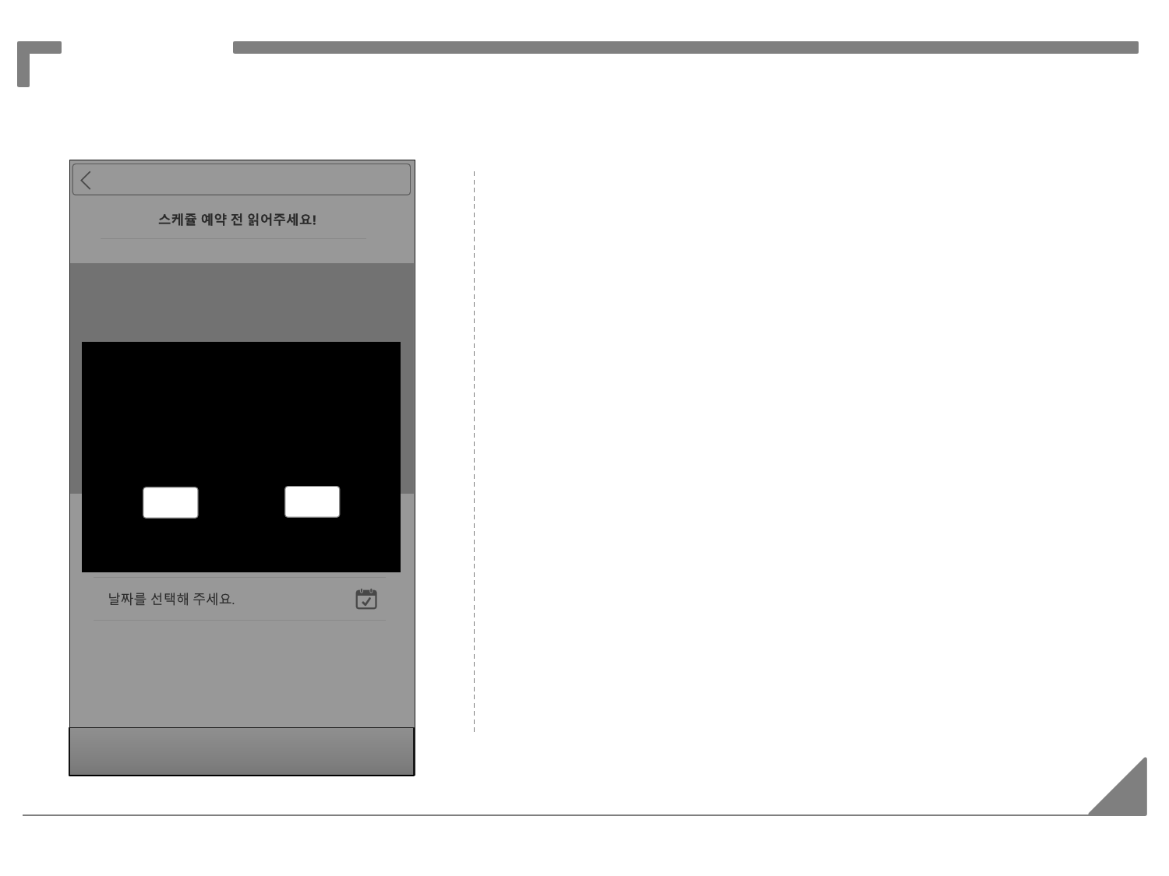
App 실행화면
상호명(메이크업)
예약확인
-스튜디오, 드레스, 메이크업, 본식 스냅 형식 동일
1.확인 버튼 클릭 시 상세화면으로 이동
(홈 화면에 견적 계산 바로 반영)
3.텍스트 입력란
<예약알림>
스케쥴 예약을 완료하시겠습니까?
(※ 스케줄 변동 시 각 업체마다
위약금이 발생할 수 있습니다.)
웨딩사진
리허설
본식사진
취소
본식
확인
시간을 선택해 주세요.
추가로 희망하는 부분이 있으면 적어주세요!
예약 완료
고플-AI 웨딩플래너_스토리보드_1.6 11

Slide 12



App 실행화면
홈 고플 소식 고플할인 혜택 예약/찜 마이페이지
고플 소식
고플 소식-상세화면
고플 소식
검색어 입력란
고플 소식/텍스트+이미지
(예약 푸시 알림 시 해당 예약내용 소식 보여주기)
관리자에서 스,드,메,본 예약에 따른
하루 전, 3일전, 2주전
총 3회 알림 전송할 컨텐츠 선택
- 앱실행시 해당 내용 팝업으로 제공
001 스튜디오 촬영 꿀팁
-해당 예약 내용은 소식 번호로 구분
-소식번호는 관리자P에서 업로드 시 지정
002 본 식 드레스 고르는 노하우
고플 소식-상세화면
내용
텍스트+이미지
003 예식 전날 필수 준비물
004 요즘 유행 예물 스타일
홈 고플 소식 고플할인 혜택 예약/찜 마이페이지
고플-AI 웨딩플래너_스토리보드_1.6 12

Slide 13
App 실행화면
고플 할인 혜택
고플 할인 혜택
고플 할인 혜택
기타
-전체/허니문/예물/예단/기타 메뉴
전체
허니문
예물
예단
기타
전체
허니문
예물
예단
기타
매출의 15%적립
전체
부케
폐백
주례
사회자
영상업체
-업체 클릭 시 해당 업체 상세페이지로 이동
매출의 15%적립
- 적립률 및 적립금액 최고관리자가 설정
매출의 10%적립
기타 하부 카테고리 전체
- 부케, 폐백음식, 주례,사회자, 영상, 연주, 한복, 예복, 청첩장, 웨딩카, 가전, 가구
매출의 10%적립
10만원 적립
10만원 적립
매출의 20%적립
매출의 20%적립
홈 고플 소식 고플할인 혜택 예약/찜 마이페이지
홈 고플 소식 고플할인 혜택 예약/찜 마이페이지
고플-AI 웨딩플래너_스토리보드_1.6 13

Slide 14
App 실행화면
허니문
허니문
고플 할인 혜택-상세화면
후기 343
정보
업체 정보
GH 허니문
업체소개
GH 허니문
영업시간
월~금/AM 10 :00 ~ PM 19 : 00
서울 금천구
주소
서울 금천구 가산동 371-50
에이스하이엔드타워 3차 803-1호
지도
후기 343
정보
WWW.GLOBALHUMANISM.KR
홈페이지
업체 정보
방문안내
방문방문방문
GH 허니문
기타사항
기타기타기타
업체소개
할인혜택
혜택혜택혜택
전화걸기
상담예약
전화걸기
상담예약
고플-AI 웨딩플래너_스토리보드_1.6 14

Slide 15
App 실행화면
상담예약
고플 할인 혜택-상세화면
이름
예약하기 선택 시 팝업창
상담예약신청이 완료되었습니다.
- 해당 업체 예약확인 푸시 알림전송
전화번호
결혼 예정일
mm/dd/yyyy
지역
서울시 금천구
찾기
1
예약하기
고플-AI 웨딩플래너_스토리보드_1.6 14

Slide 16
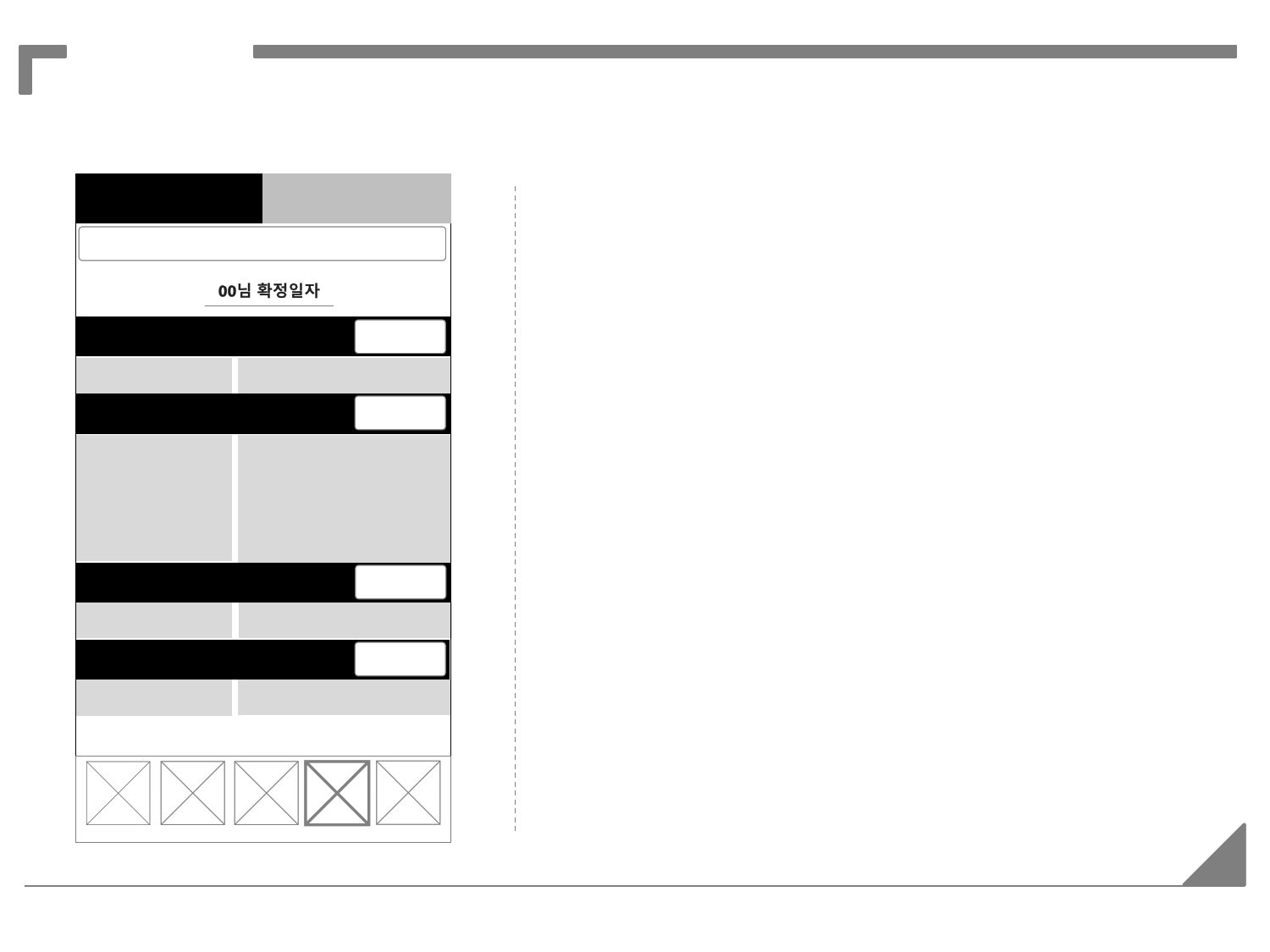
App 실행화면
예약 찜
예약
찜
스케줄 입력 전 예약화면
스드메본 견적보기
스드메본 견적보기
업체 예약 내역 페이지
1
2
1. 클릭 시 스케줄 달력창 띄우기
1
스튜디오
스튜디오
변경요청
2. 업체 상세화면으로 이동
2
계약완료 후
스케줄을 입력해주세요.
17.10.11 10:00
000a 스튜디오
000a 스튜디오
드레스
드레스
변경요청
변경요청
000b 드레스 샵
000c 드레스 샵
000d 드레스 샵
000a 드레스 샵
000b 드레스 샵
000c 드레스 샵
000d 드레스 샵
17.10.10 10:00
17.10.10 11:00
17.10.10 12:00
17.10.10 14:00
계약완료 후
스케줄을 입력해주세요.
메이크업
메이크업
변경요청
변경요청
000a 메이크업
계약완료 후
스케줄을 입력해주세요.
000a 메이크업
본식 스냅
본식 스냅
변경요청
변경요청
000a 스냅촬영
계약완료 후
스케줄을 입력해주세요.
000a 스냅촬영
스케줄 변경 시 유의사항
홈 고플 소식 고플할인 혜택 예약/찜 마이페이지
고플-AI 웨딩플래너_스토리보드_1.6 15

Slide 17
App 실행화면
예약 찜
17.12.11 10:00
17.12.11 10:00
예약
찜
스케줄 예약 후 입력화면
스케줄 변경 시 유의사항
업체 예약 내역 페이지
스튜디오 촬영일 변경시 메이크업샵, 드레스샵 일정도 변경하셔야합니다.
본식 이 취소 및 변경 된 경우 드레스샵, 메이크업샵, 본식사진, 부케, 한복, DVD영상, 주례, 전문MC, 웨딩연주, 웨딩카등 웨딩관련 업체들을 모두 취소 및 변경 해야합니다.
1. 관리자 페이지에서 텍스트 입력
2
1
스튜디오
스튜디오
변경요청
000a 스튜디오
17.10.11 10:00
000a 스튜디오
17.10.11 10:00
드레스
드레스
변경요청
변경요청
확정
000b 드레스 샵
000c 드레스 샵
000d 드레스 샵
17.10.10 11:00
17.10.10 12:00
17.10.10 14:00
000a 드레스 샵
000b 드레스 샵
000c 드레스 샵
000d 드레스 샵
17.10.10 10:00
17.10.10 11:00
17.10.10 12:00
17.10.10 14:00
메이크업
메이크업
변경요청
변경요청
000a 메이크업
000a 메이크업
본식 스냅
본식 스냅
변경요청
변경요청
000a 스냅촬영
000a 스냅촬영
1
스케줄 변경 시 유의사항
홈 고플 소식 고플할인 혜택 예약/찜 마이페이지
고플-AI 웨딩플래너_스토리보드_1.6 16

Slide 18
App 실행화면
예약 찜
17.12.11 10:00
17.12.11 10:00
예약
찜
예약
스드메본 견적보기
스드메본 견적보기
업체 예약 내역 페이지
1.업체 선택 시 활성화
-> 계약완료 상태일때 선택 가능하며
계약 완료 전일때 불가
- 계약완료는 관리자에서 승인
1
스튜디오
스튜디오
변경요청
변경요청
변경요청
000a 스튜디오
17.10.11 10:00
000a 스튜디오
17.10.11 10:00
드레스
드레스
변경요청
변경요청
3. 확인 누르면 촬영가봉, 본식 가봉 날짜 입력 페이지로 이동
드레스 추가 금액이 있는 업체 선택 경우
“해당 업체는 계약금액에서 추가 비용을 입금해 주셔야 합니다.”
팝업 알림.
확정
000b 드레스 샵
000c 드레스 샵
000d 드레스 샵
17.10.10 11:00
17.10.10 12:00
17.10.10 14:00
해당 업체를 선택하시겠습니까?
1
000a 드레스 샵
000b 드레스 샵
000c 드레스 샵
000d 드레스 샵
17.10.10 10:00
17.10.10 11:00
17.10.10 12:00
17.10.10 14:00
취소
3
확인
메이크업
메이크업
변경요청
변경요청
000a 메이크업
000a 메이크업
본식 스냅
본식 스냅
변경요청
변경요청
000a 스냅촬영
000a 스냅촬영
스케줄 변경 시 유의사항
스케줄 변경 시 유의사항
홈 고플 소식 고플할인 혜택 예약/찜 마이페이지
고플-AI 웨딩플래너_스토리보드_1.6 17

Slide 19
App 실행화면
17.12.11 10:00
17.12.11 10:00
4
스드메본 견적보기
정보입력
캘린더
업체-캘린더
제목
August 2017
날짜설정
mm/dd/yyyy
1.형식선택
-스,드,메,본,기타
스튜디오
1
Su
Mo
Tu
We
Th
Fr
Sa
추가
시
분
2
시간설정
17.10.11 10:00
26
27
28
29
30
31
1
000a 스튜디오
2.스,드,메,본 선택 시 활성화
기타 선택 시 비활성화
드레스
000b 드레스 샵
000c 드레스 샵
000d 드레스 샵
17.10.10 11:00
17.10.10 12:00
17.10.10 14:00
위치
추가
찾기
2
3
4
5
6
7
8
메모
9
10
11
12
13
14
15
3.저장 시 캘린더에 입력
1
선택
선택해주세요.
16
17
18
19
20
21
22
4. 캘린더에 있는 모든 일정들
2주전,3일, 1일 전 3회알림 전송
-스케줄 직접 입력 가능
2
가봉
촬영가봉
본식가봉
23
24
25
26
27
28
29
30
31
1
2
3
4
5
5. 스케줄을 누르면 상세 정보가 보임
메이크업
추가
000a 메이크업
5
10시 30분 드레스-촬영가봉
본식스넵
12시 30분 점심식사
추가
000a 스냅촬영
3
3
확인
저장하기
고플-AI 웨딩플래너_스토리보드_1.6 18

Slide 20
App 실행화면
17.12.11 10:00
17.12.11 10:00
스드메본 견적보기
상세화면
예약
제목
드레스
날짜설정
mm/dd/yyyy
1.수정하기 누르면 캘린더 화면에
수정된 정보 입력
스튜디오
1
추가
시간설정
02
시
02
분
2
000a 스튜디오
17.10.11 10:00
드레스
000b 드레스 샵
000c 드레스 샵
000d 드레스 샵
17.10.10 11:00
17.10.10 12:00
17.10.10 14:00
위치
서울시 금천구
추가
찾기
메모
선택
선택해주세요.
가봉
촬영가봉
본식가봉
메이크업
추가
000a 메이크업
본식스넵
추가
000a 스냅촬영
3
확인
1
수정하기
고플-AI 웨딩플래너_스토리보드_1.6 19

Slide 21
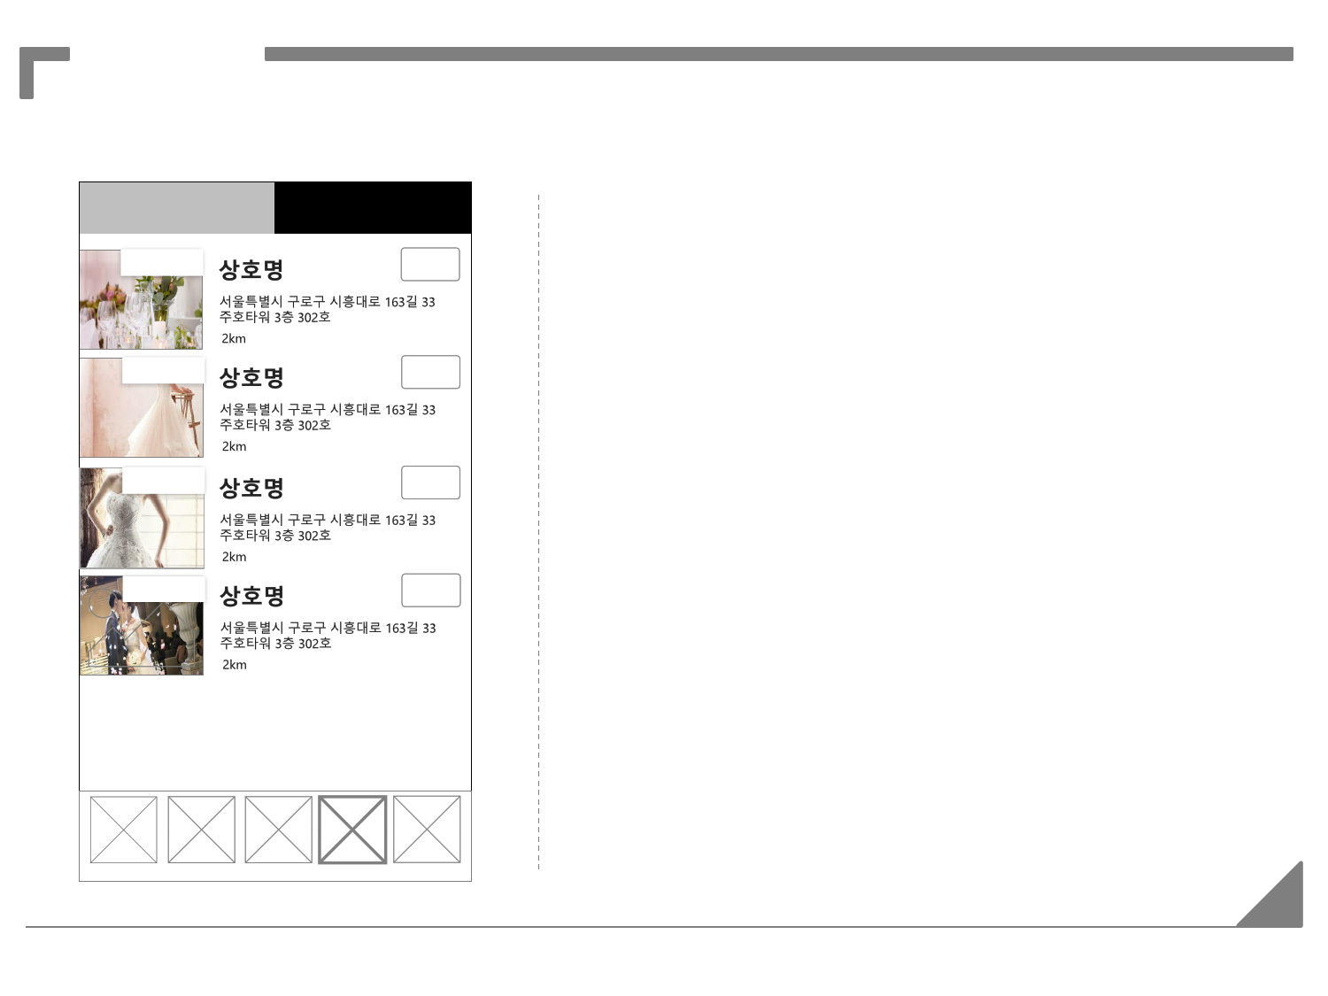
App 실행화면
찜
예약
찜
스튜디오
삭제
삭제 버튼 클릭 시 삭제 확인 Alert창 띄우기
드레스
삭제
드레스
삭제
스튜디오
삭제
홈 고플 소식 고플할인 혜택 예약/찜 마이페이지
고플-AI 웨딩플래너_스토리보드_1.6 20

Slide 22
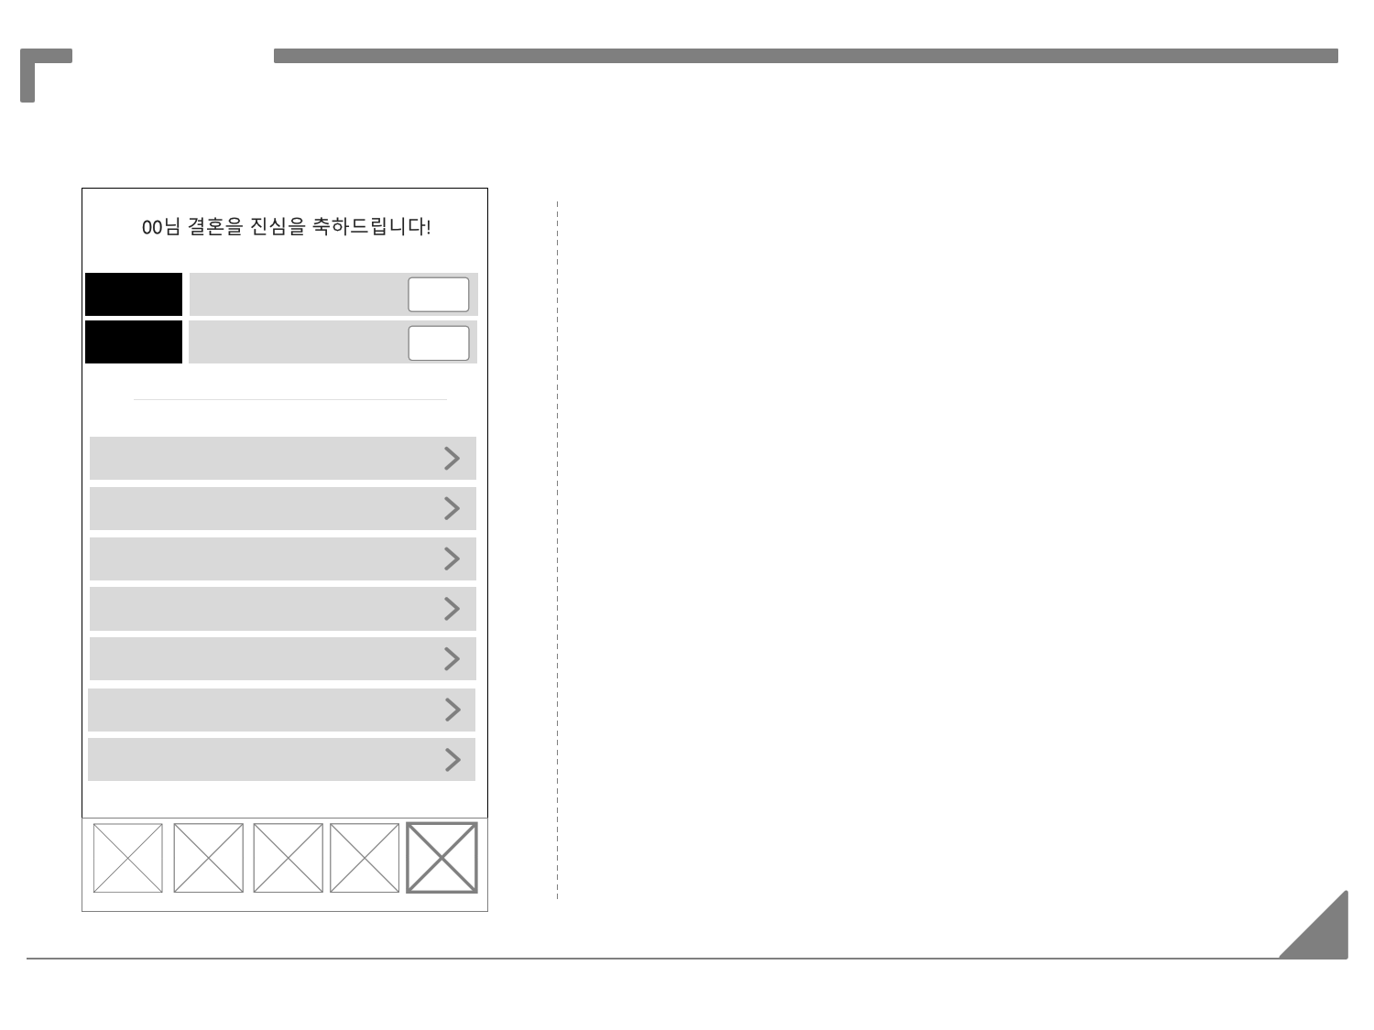
App 실행화면
결혼 예정일 YYYY-MM-DD
마이페이지
체크리스트
개인 마이페이지
스드메본
완료
미완료
필요없음
1.결혼 예정일 수정 클릭 시
캘린더 형식으로 띄우기
-결혼 예정일 등록 시 캘린더에 자동 등록
1
수정
전화번호
000-0000-0000
2
부케
완료
미완료
필요없음
2.전화 번호 수정 클릭 시 전화번호 입력란/
인증번호 전송버튼/인증번호 입력/확인 버튼
수정
전문주례
완료
미완료
필요없음
캘린더
전문사회자
3.로그아웃 클릭 시 Alert창
MY 체크리스트
완료
미완료
필요없음
로그아웃 하시겠습니까?
폐백음식
완료
확인/취소 버튼
추천인 보기
미완료
필요없음
4.회원탈퇴 클릭 시 Alert창
웨딩 연주
완료
미완료
필요없음
회원탈퇴 하시겠습니까?
알림 설정
확인/취소 버튼
공지사항
영상 업체
완료
미완료
필요없음
같은 정보 재가입 가능
서비스 이용약관
한복
완료
미완료
필요없음
개인정보 처리 방침
예물
완료
미완료
필요없음
체크리스트
-회원가입 시 띄워줘야함
체크리스트 총 항목
스드메본, 부케, 전문주례, 전문사회자,
폐백음식, 웨딩연주, 영상업체, 한복, 예물, 예단,
예복, 허니문, 청첩장, 웨딩카, 가전, 가구
위치기반 서비스 동의서
.
.
.
로그아웃
3
탈퇴
4
홈 고플 소식 고플할인 혜택 예약/찜 마이페이지
저장하기
고플-AI 웨딩플래너_스토리보드_1.6 21

Slide 23
App 실행화면
공지사항
공지사항
공지사항
공지사항
공지사항
고플-AI 웨딩플래너_스토리보드_1.6 22

Slide 24
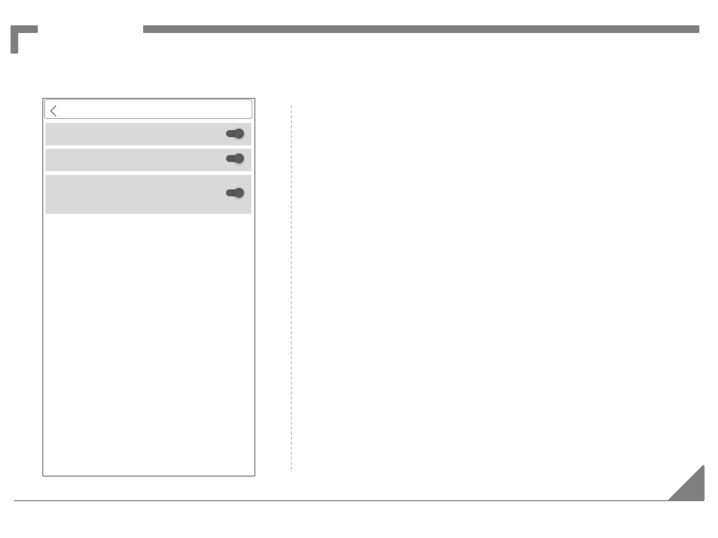
App 실행화면
알림 설정
마이페이지(알림설정)
이벤트 알림
-알림 켜짐 / 기본설정
공지 알림
-스위치 버튼 형식
내 예약 알림
예약 완료된 스케줄 3일전, 1일전에
알림을 보내드립니다.
고플-AI 웨딩플래너_스토리보드_1.6 23

Slide 25
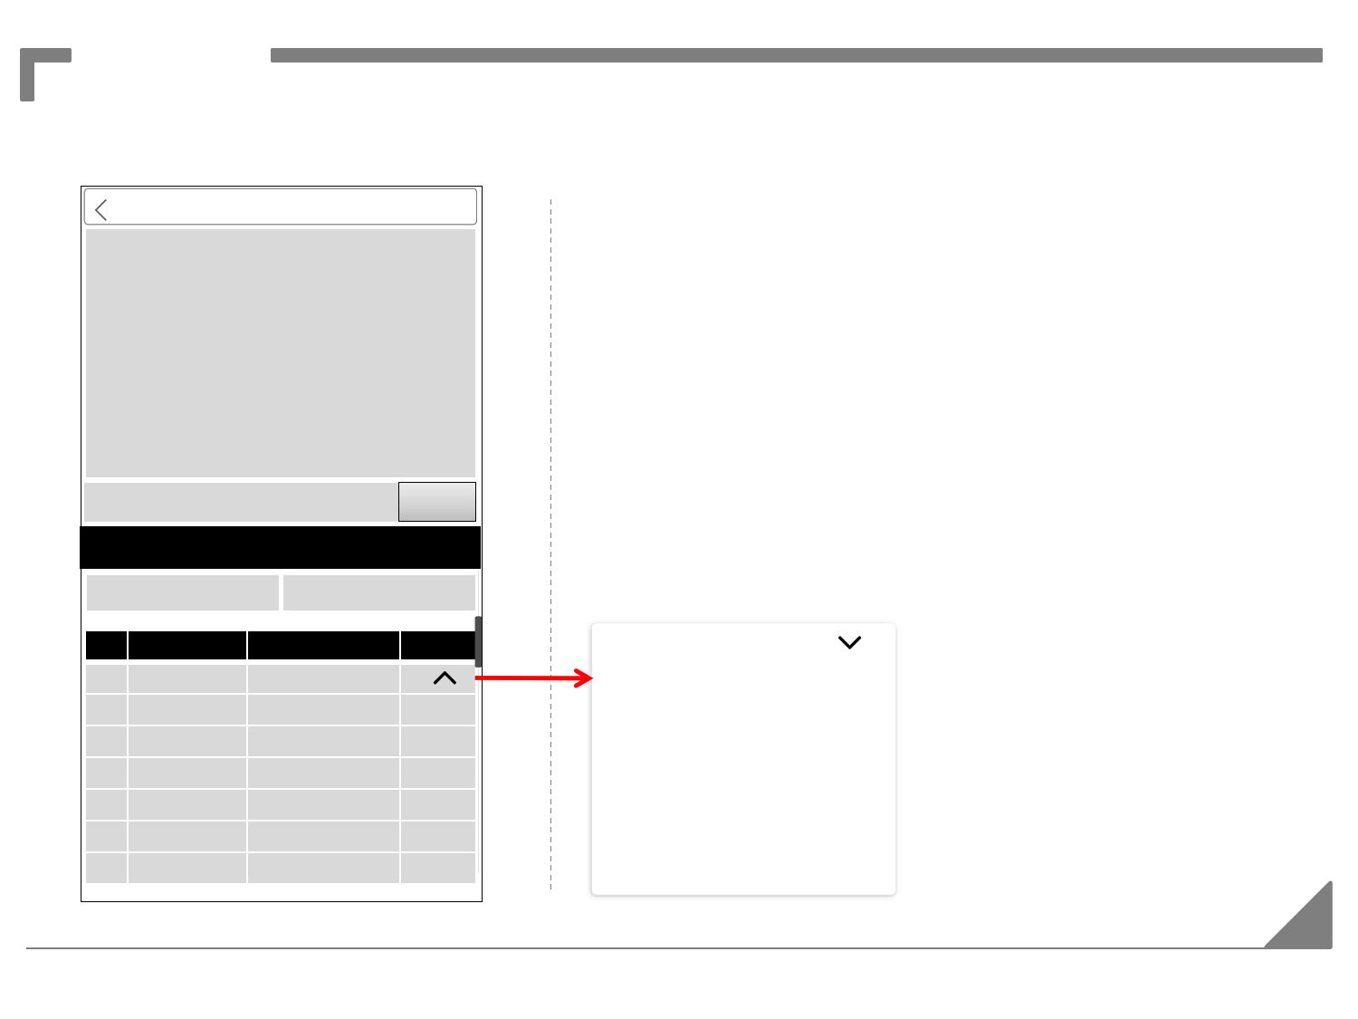
App 실행화면
추천인
마이페이지(추천인)
추천인 이란?
1.추천인 코드 생성 버튼
(최초 1회 생성 후 버튼 삭제)
2.나를 추천한 사람 총 적립 금액 표시
3.아래로 펼쳐보기
내 추천인 코드 : ab12cd 1
추천인
코드생성
나를 추천한 사람
11명
2 총 적립금 : 1,000,000원
순번
이름
결제 금액
상품보기
종류/업체명/금액
EX) 예물/프리뮤스/2,500,000원
한복/소향한복/17,000,000원
1
abcde
0,000,000원
3
환급신청
고플-AI 웨딩플래너_스토리보드_1.6 24

Slide 26
App 실행화면
환급신청
환급신청 페이지
안내문구
은행명/계좌번호는 텍스트박스
신청누르면 관리자에서 확인 후
승인하면 누적금액 초기화하고
환급된 상품리스트 비활성화
환급신청 클릭 시 팝업창
환급신청 후 환급금은 매월말일날 정산됩니다.
확인
은행명
계좌번호
나를 추천한 사람
11명
2 16,000,000원
순번
이름
결제 금액
상품보기
1
abcde
0,000,000원
3
1
환급신청
고플-AI 웨딩플래너_스토리보드_1.6 25

